Slide 1



Slide 2
PLAN
CONTEXTE, PROBLEMATIQUE ET OBJECTIFS
PRESENTATION DE LA SOLUTION
METHODOLOGIE DE TRAVAIL

Slide 3
PLAN
Diagramme de Gantt et planification
Modelisation et Presentation des diagrammes
Choix Technologiques
Presentation des maquettes

Slide 4
Contexte et Problematique
La transformation digitale est aujourd’hui plus que jamais une priorité pour une grande majorité des activités économiques et sociales. La crise du covid, en faisant chambouler les méthodes de travail dans plusieurs domaines a montré à certains laboratoires d’analyses médicales comment leurs procédures de travail pouvaient être lentes et inefficaces. De plus le domaine de l’analyses biologiques rencontre aujourd’hui un taux de chômage très important.
C’est dans ce contexte de changement et d’adaptation , que le projet HomeLab est mis en place. Ce projet vise le développement et la mise en œuvre d'une plateforme de prestation de services en ligne qui se situera à l’interface des laboratoires d’analyses biologiques et le patient.

Slide 5
Objectifs
Homelab a pour objectifs:
D’augmenter les performances des laboratoires d’analyses biomédicales que ce soit en termes de d’efficacité, de gain de temps et d’économie
De diminuer les déplacements des patients surtout ceux dont la mobilité est réduite
De permettre aux jeunes diplômés et profesionnels de trouver du travail .

Slide 6
La mise en place du projet se fera sous la collaboration et la coordination entre les laboratoires , les infirmiers et les technicien(ne)s en analyses biologiques. Pour faire ses analyses n’a qu’à consulter la plateforme et faire sa requête . Ainsi , en fonction des paramètres de sa requête comme le coût et le délai il sera orienté vers le laboratoire qui y est plus adapté .
L’acquisition des prélèvements du client est assurée par une équipe mobile de techniciens ou d’infirmiers qui aura pour mission de se déplacer jusqu’au domicile du client ou son lieu de travail et ensuite acheminer ses prélèvements vers le laboratoire tout en garantissant la sécurité et la confidentialité. Dès que les résultats sont disponibles , ils seront directement mis au niveau de la plateforme sur le compte du client. Pour le notifier de la disponibilité de ses résultats, le client recevra un sms ou un email .
Le projet sera réalisé dans un premier temps pour un laboratoire spécifique. Donc durant la phase de conception et de réalisation, nous nous focaliserons sur les spécificités d’un laboratoire bien défini .

Slide 7
Présentation de la solution

Slide 8
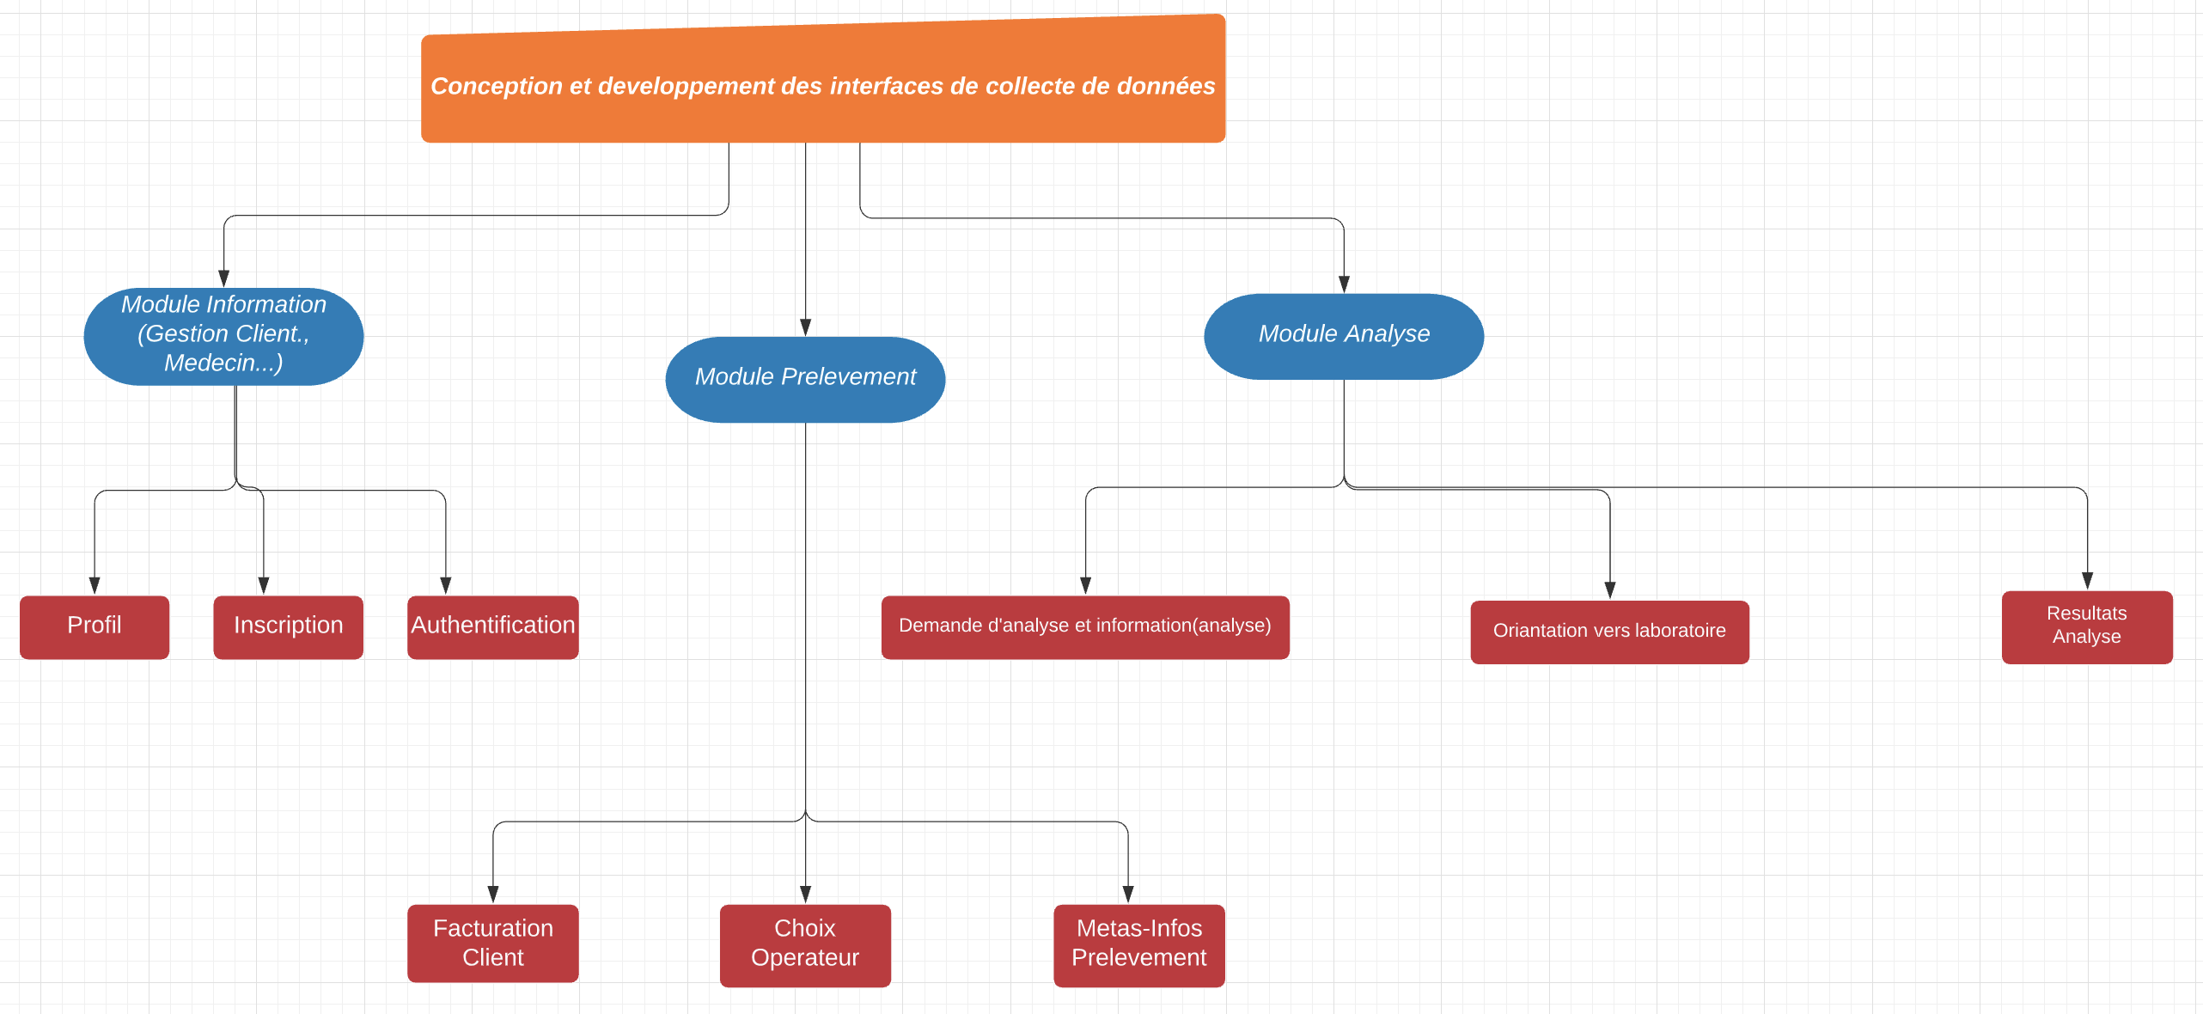

Slide 9
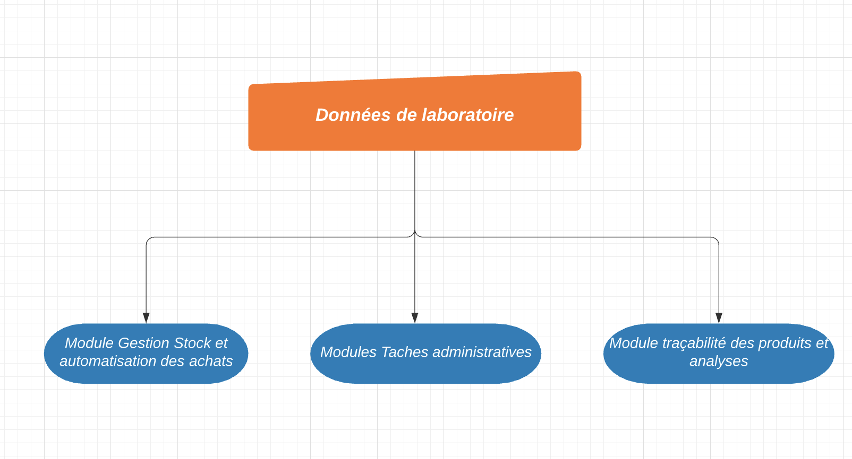

Slide 10
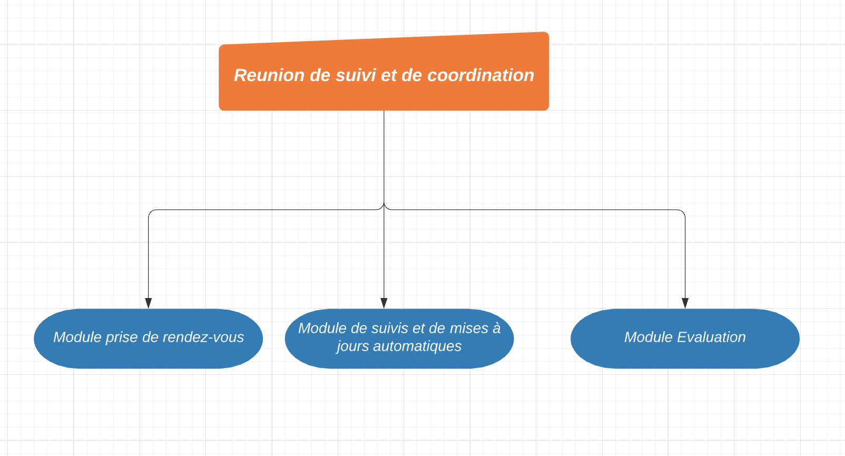

Slide 11
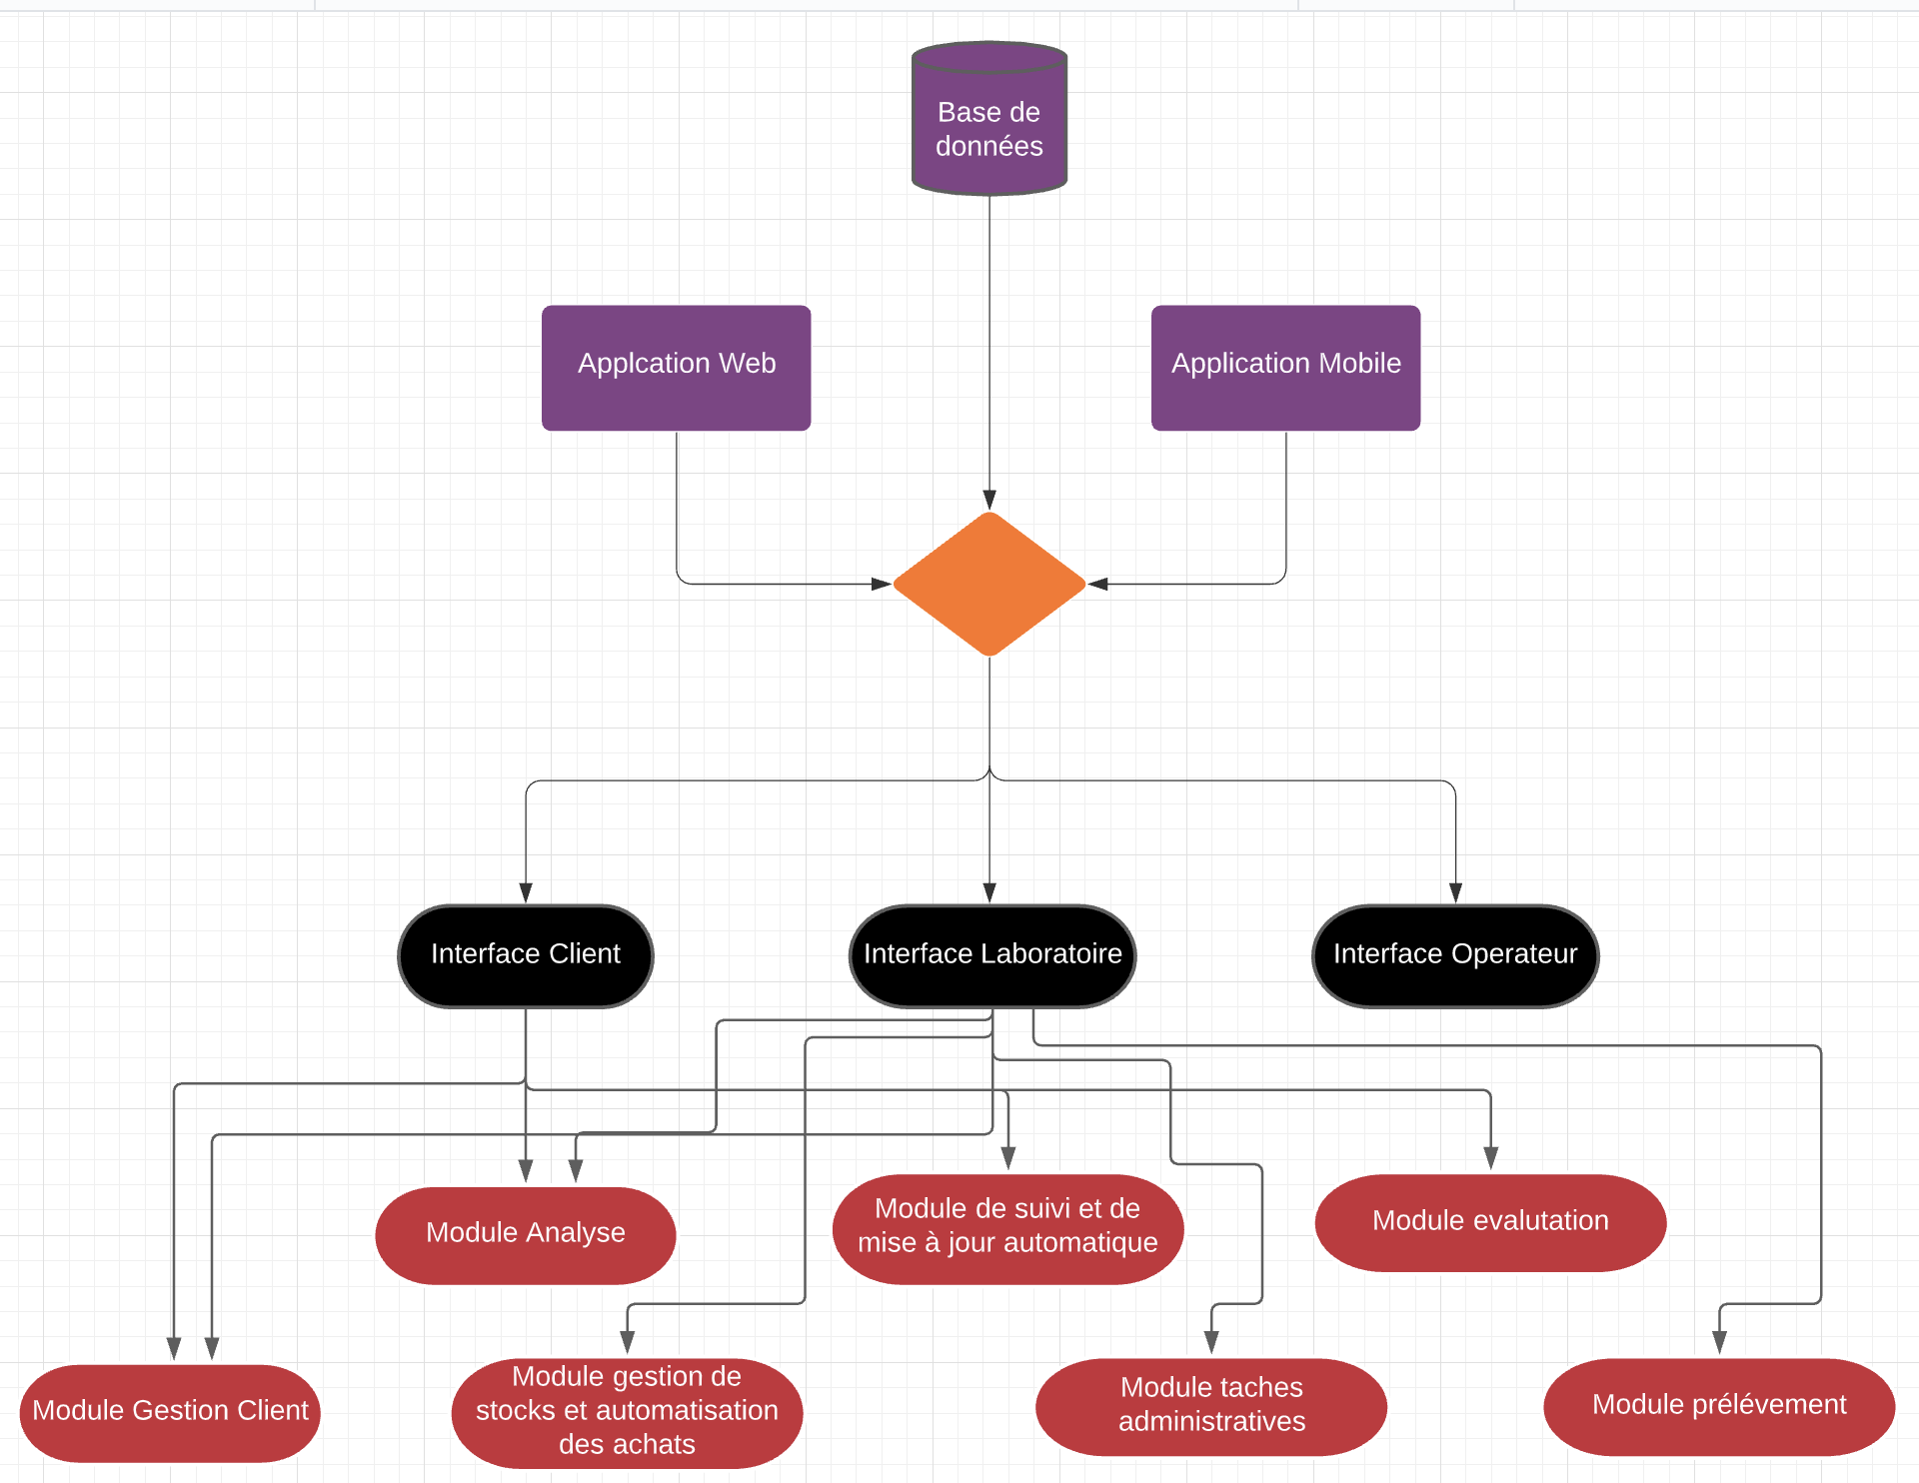

Slide 12
Méthodologie de Travail

Slide 13
VS
METHODES CLASSIQUES
METHODES AGILES

Slide 14
Avantages méthodologie agile
GAGNER PLUS DE CONTRÔLE SUR LE PRODUIT FINAL
AUGMENTER L'EFFICACITÉ
ASSURER DES LIVRAISONS DE HAUTE QUALITE
ACCROÎTRE LA SATISFACTION DES UTILISATEURS

Slide 15
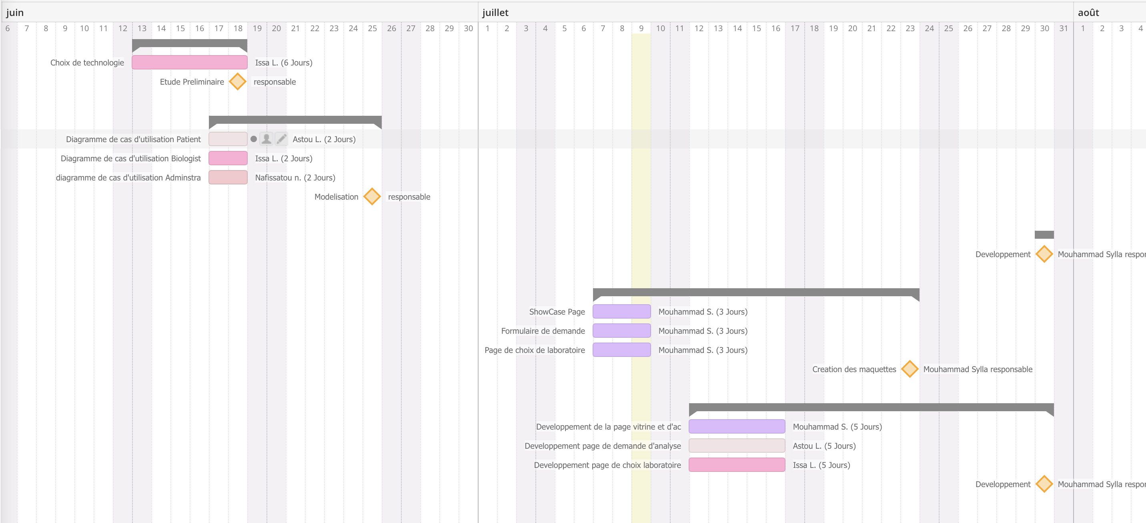
Diagramme de Gantt

Slide 16
Presentation des diagrammes

Slide 17
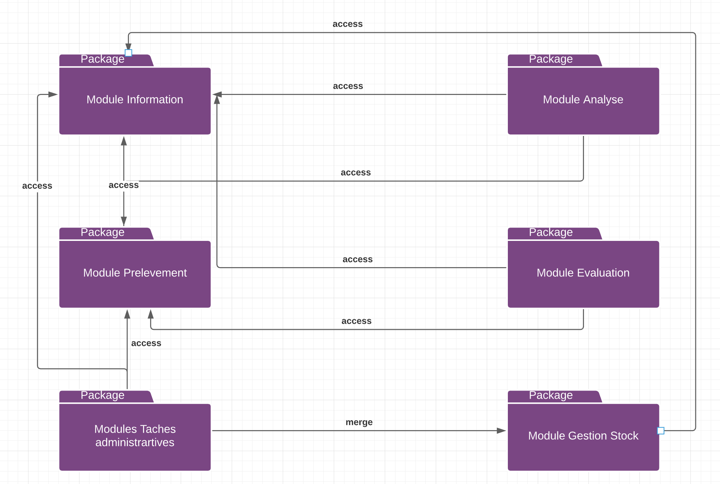
Diagramme de packages

Slide 18
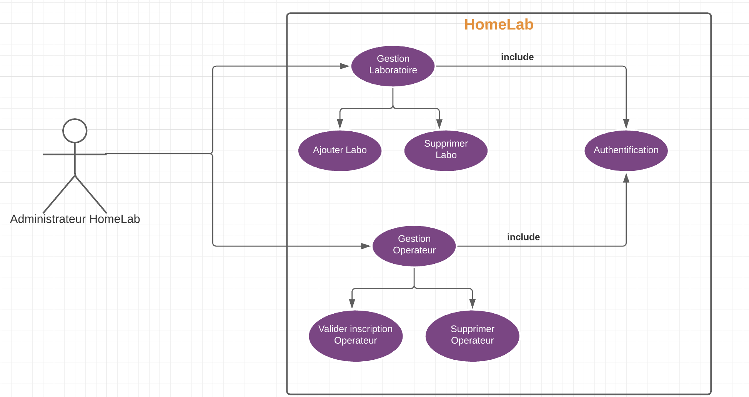
Diagramme des cas d’utilisation

Slide 19
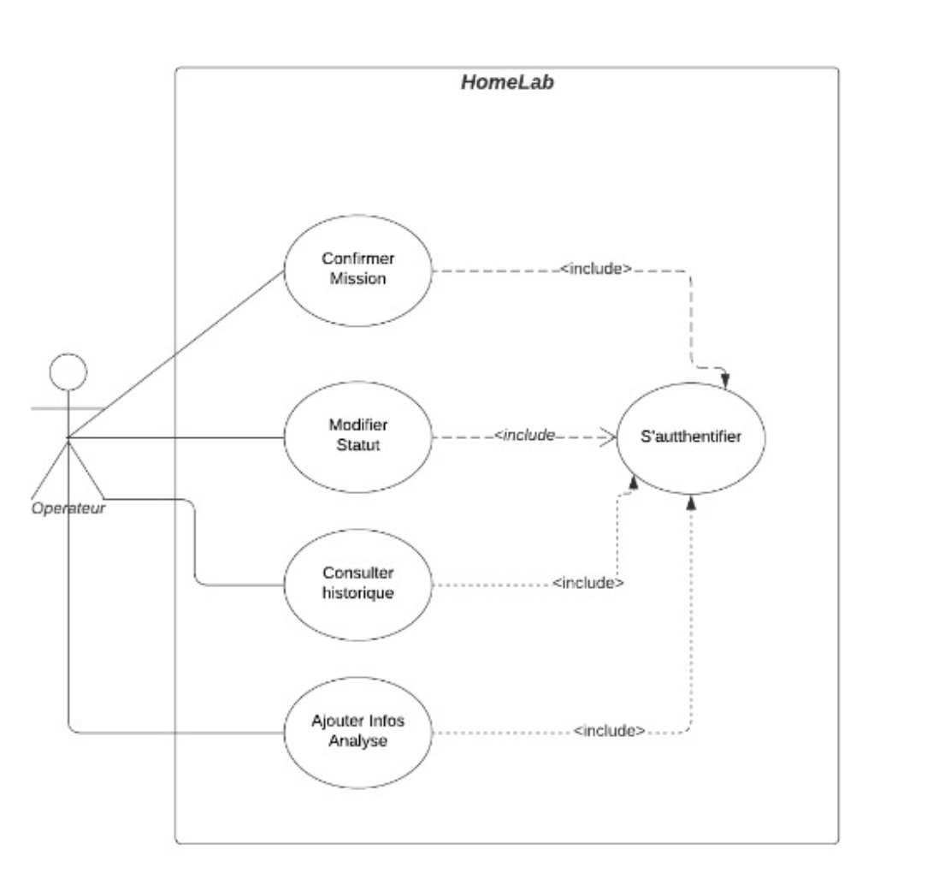
Diagramme des cas d’utilisation

Slide 20
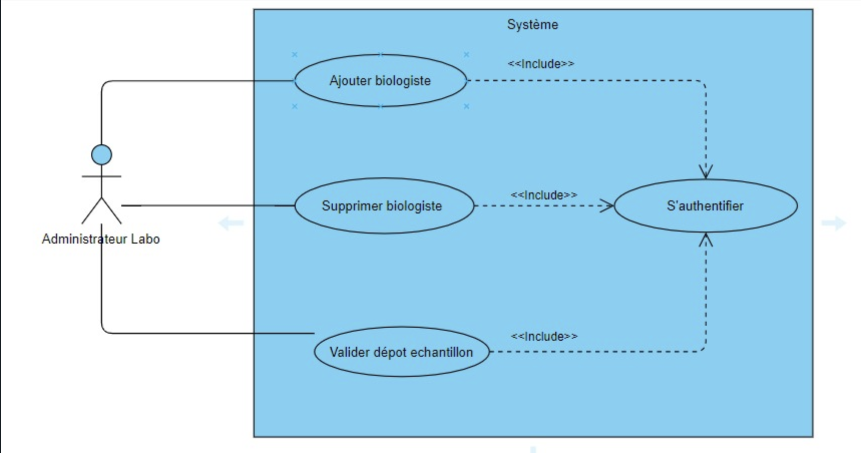
Diagramme des cas d’utilisation

Slide 21
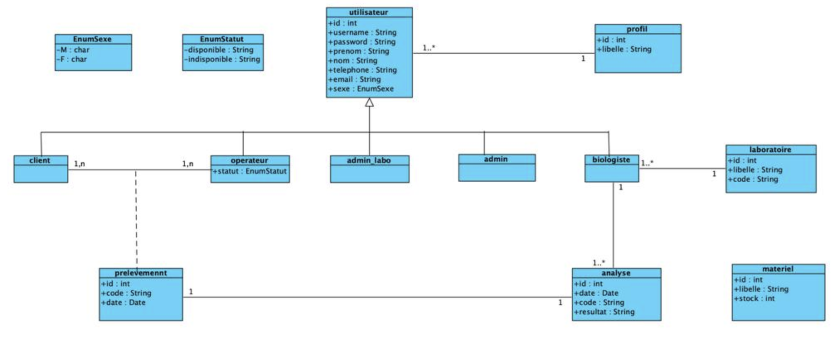
Diagramme de classe

Slide 22
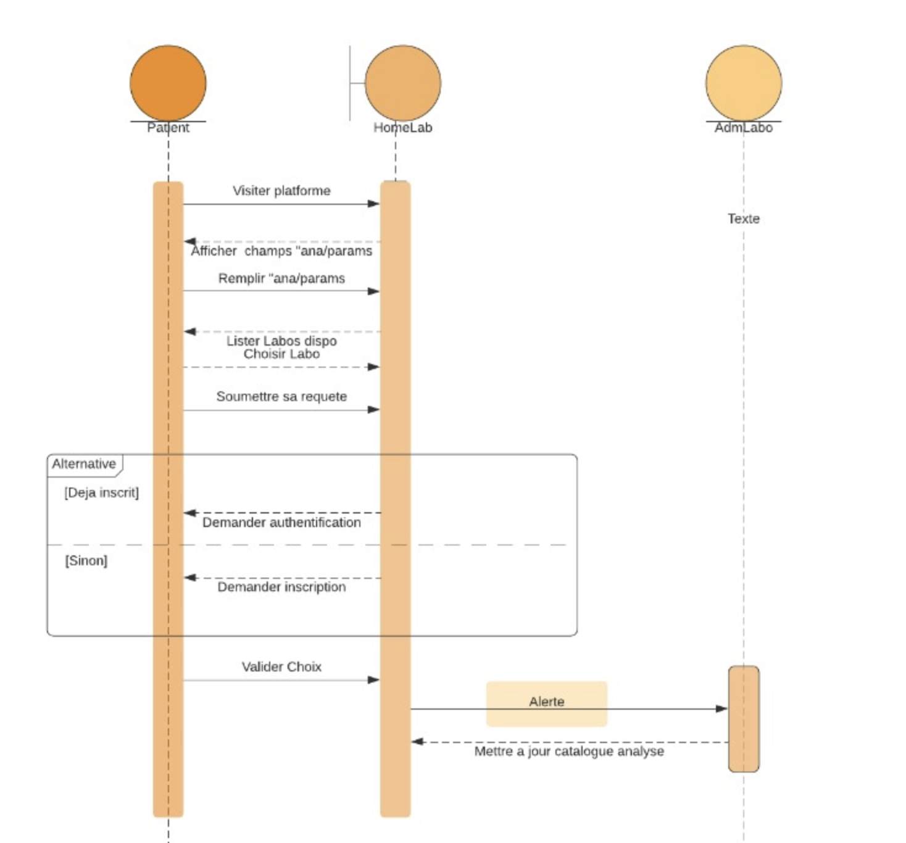
Diagramme de sequences

Slide 23
Choix technologiques

Slide 24
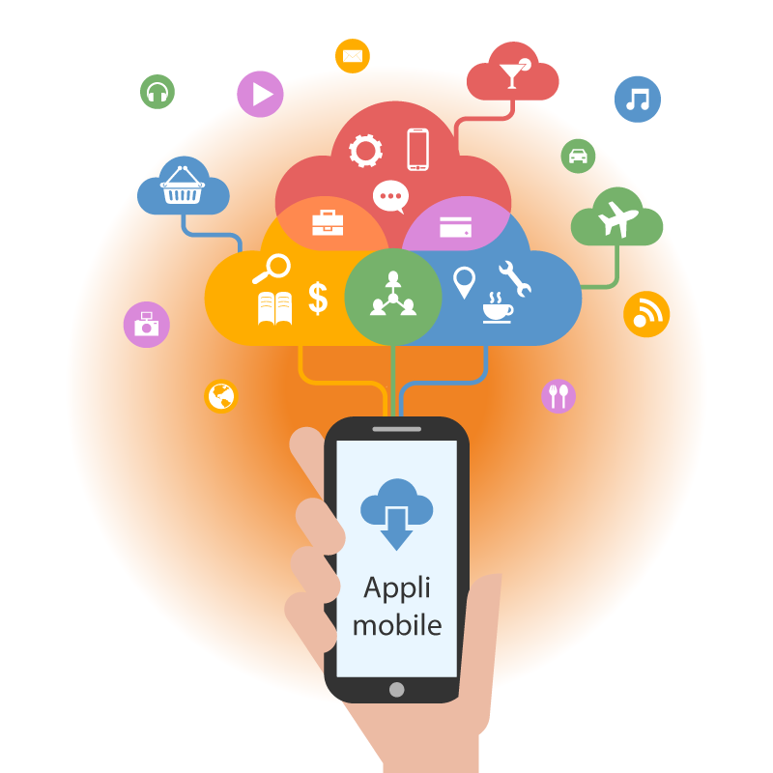
Developpement Mobile

Slide 25
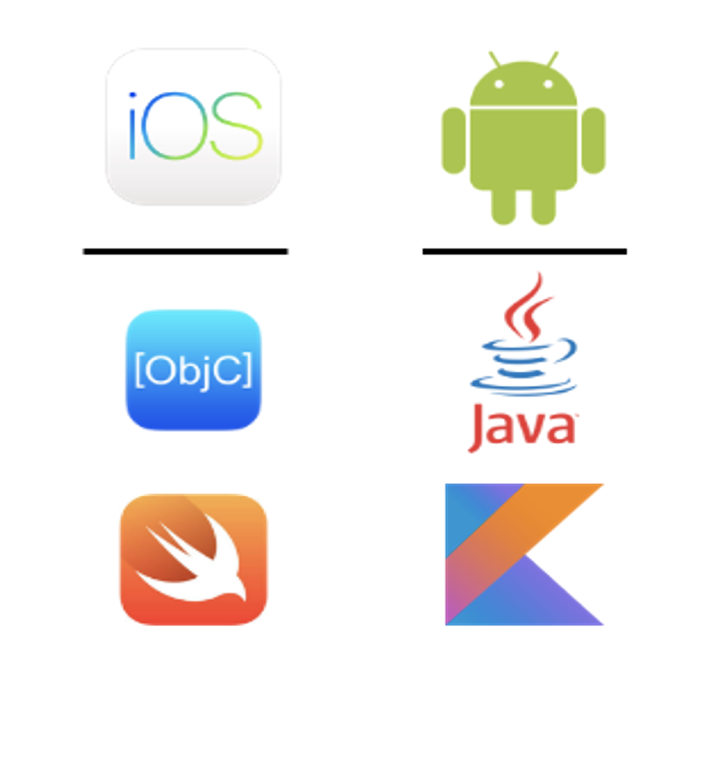
Developpement Mobile Natif

Slide 26

Developpement Cross Platforme

Slide 27

Developpement Mobile

Slide 28
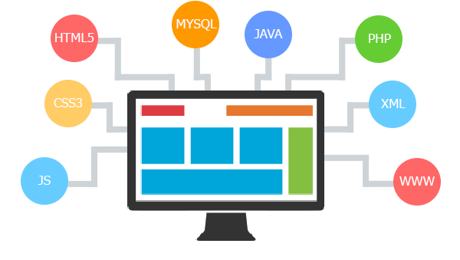
Developpement Web

Slide 29

Developpement Web

Slide 30

Developpement Web

Slide 31

Base de Donnees

Slide 32

Base de Donnees

Slide 33

Base de Donnees

Slide 34
Présentation des maquettes

Slide 35
Merci de votre attention

